Slide 1
Sistemas Operativos Licenciatura Engenharia Informática Licenciatura Engenharia Computacional
Ano letivo 2023/2024
Nuno Lau (nunolau@ua.pt)

Slide 2
Processo
Programa em execução
Criar um processo
Inicialização do Sistema
Execução de chamada ao sistema por processo em execução
Pedido do utilizador para criar novo processo
Início de um batch script
Processos podem correr em:
foreground: interage com utilizador
background: executa sem interação, daemon

Slide 3
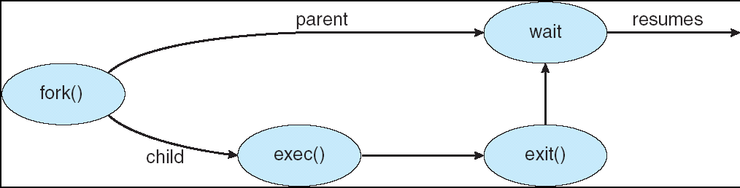
Criação de processos

Slide 4
POSIX Input / Output
Abrir e fechar ficheiros
int open(const char *path, int oflag, .../*,mode_t mode */);
int close(int filedes);
Ler / Escrever
ssize_t read(int fd, void *buf, size_t count);
ssize_t write(int fd, const void *buf, size_t nbytes);
Duplicar file descriptors
int dup (int oldfd);
int dup2 (int oldfd, int newfd);

Slide 5
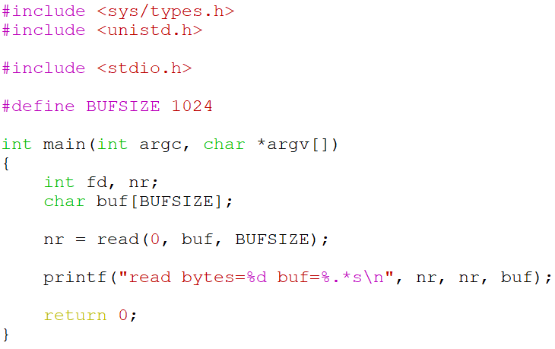
Leitura

Slide 6
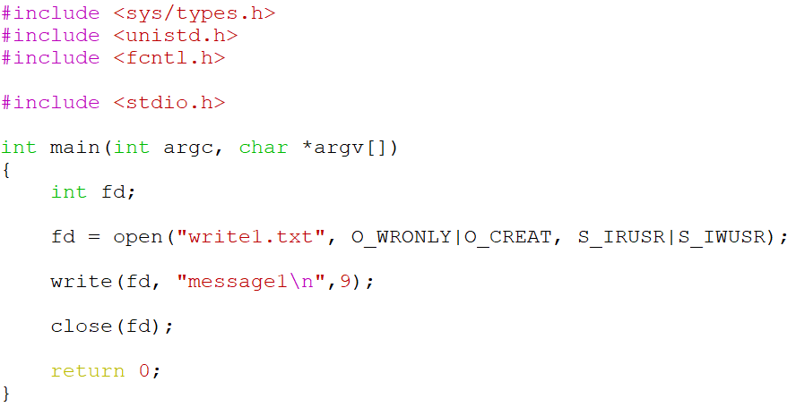
Escrita

Slide 7
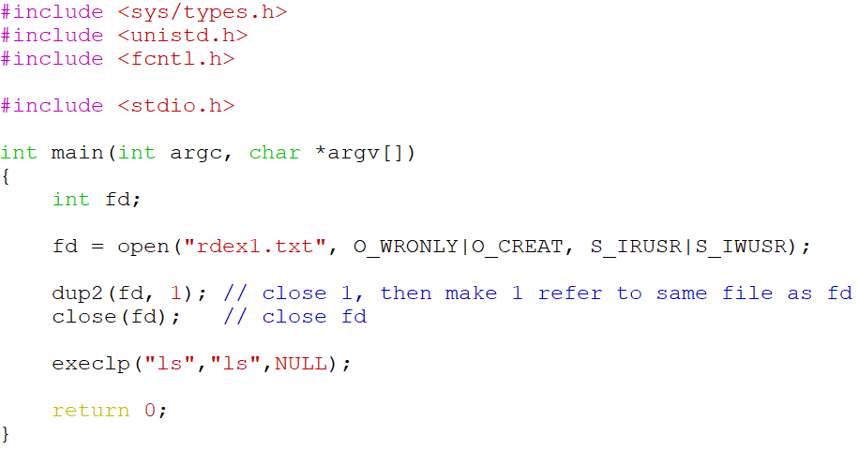
Redirecionamento output

Slide 8
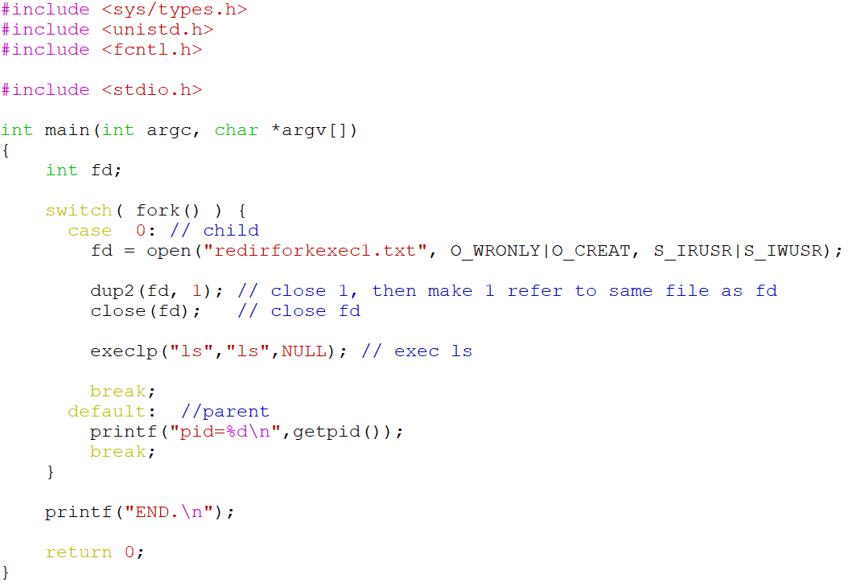
Redir output no processo filho

Slide 9
Threads
Programas têm geralmente de executar diversas atividades distintas
Usando threads, o programador pode desenvolver o programa como um conjunto de fluxos de execução sequenciais, um para cada atividade
Cada thread comporta-se como tendo o seu processador próprio.
Todas as threads do mesmo processo partilham espaço de endereçamento (memória)

Slide 10
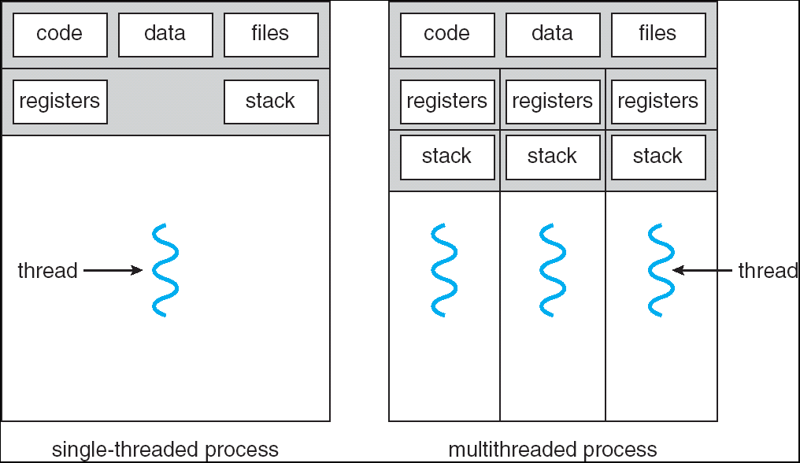
Processos Single e Multi threaded

Slide 11
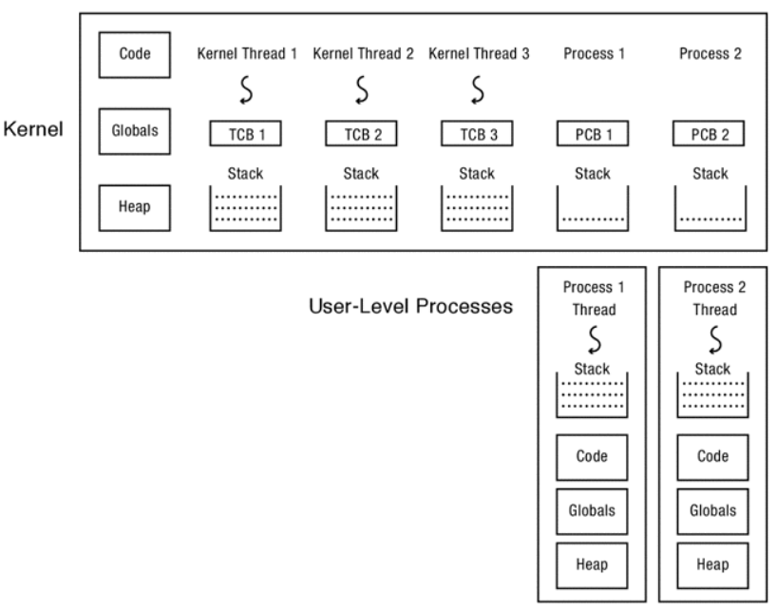
Kernel e User threads

Slide 12
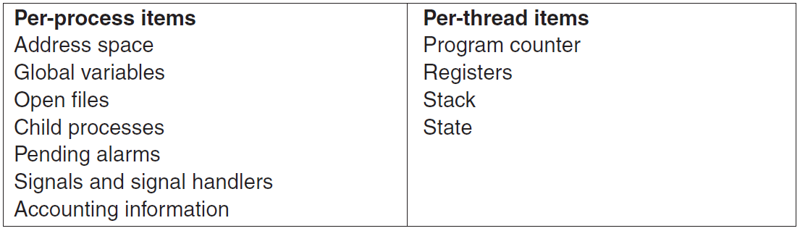
Processos e Threads

Slide 13
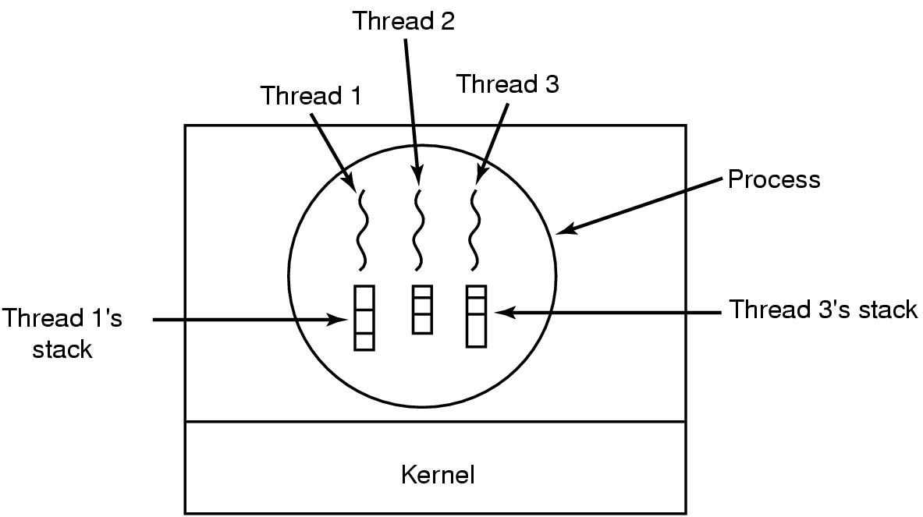
Cada thread tem a sua stack

Slide 14
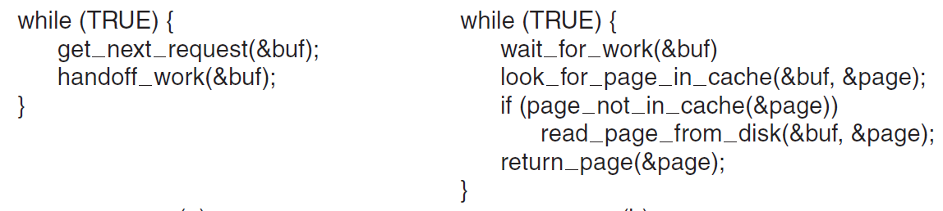
Servidor Web Multithreaded
Num servidor web, cada pedido de página pode ser processado numa thread separada
Há uma (dispatcher) thread que recebe todos os pedidos e os distribui pelas (worker) threads
Dispatcher thread
Worker threads

Slide 15
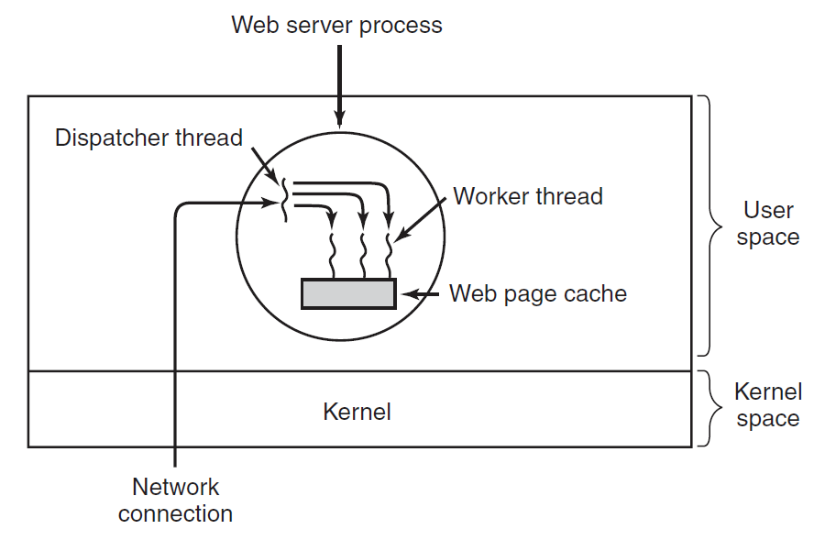
Servidor Web Multithreaded

Slide 16
Vantagens das threads
Estrutura do programa/Modularidade
Responsividade
Partilha de recursos
Melhor desempenho
Utilização de arquitecturas multi-processador

Slide 17
Suporte à implementação
User threads
Gestão das threads é realizada por uma biblioteca que corre em modo de utilizador
Kernel threads
Gestão das threads é realizada directamente pelo kernel
Windows XP/2000, Solaris, Linux, Tru64 UNIX, Mac OS X

Slide 18
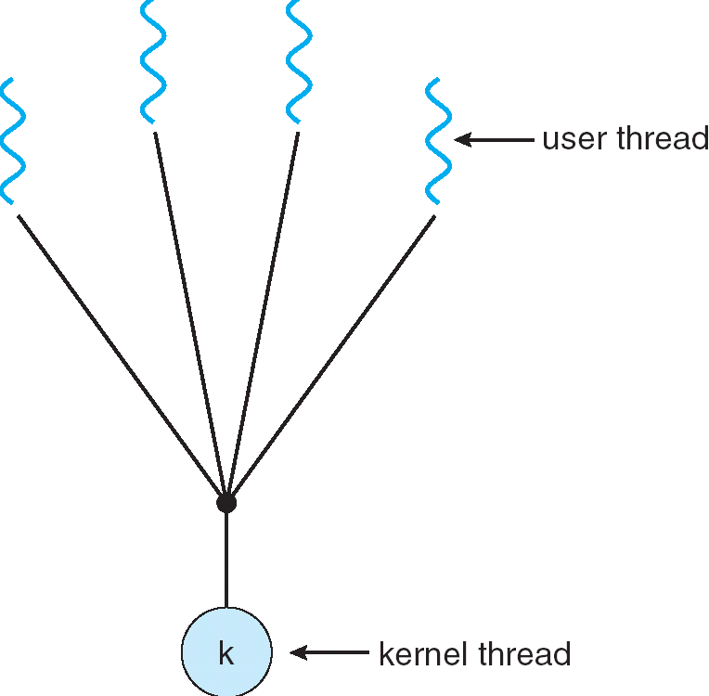
Modelos Multithreading
Many-to-one
Várias threads do utilizador mapeadas numa thread do kernel
Exemplos
Solaris Green Threads
Gnu Portable Threads
Se uma thread bloqueia todas bloqueiam
Não tira partido de vários processadores

Slide 19
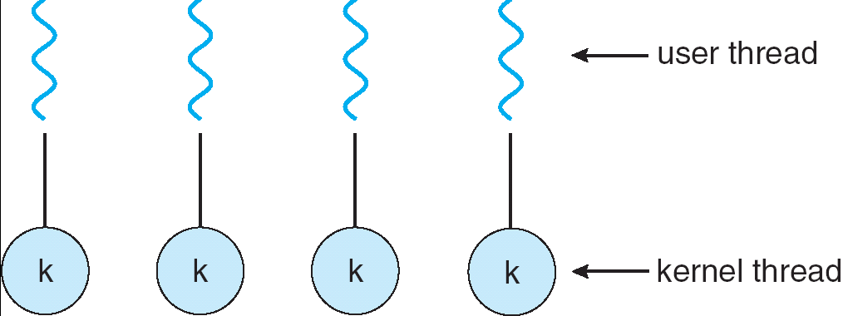
Modelos Multithreading
One-to-one
Cada thread do utilizador mapeada numa thread do kernel
Exemplos
Windows NT/XP/2000
Linux
Solaris 9 e post.
Número total de threads do sistema pode ser limitado

Slide 20
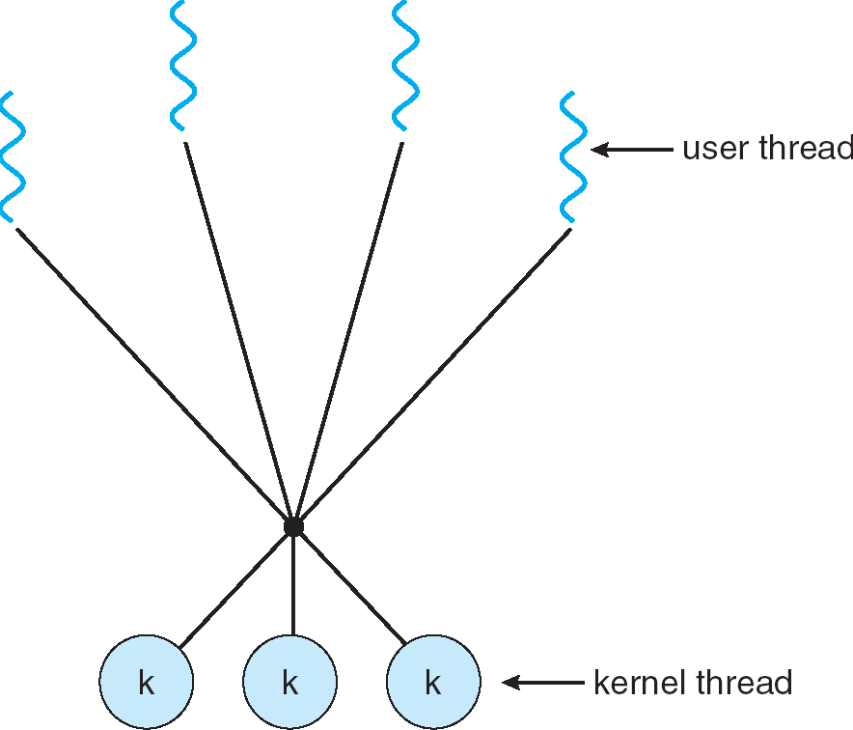
Modelos Multithreading
Many-to-many
Várias threads do utilizador mapeadas em várias threads do kernel
Exemplos
Solaris antes de 9
Windows NT/2000 com ThreadFiber
Número de threads do kernel pode variar com aplicação e com sistema

Slide 21
Pthreads
POSIX standard para a criação e sincronização de threads
API define comportamento, mas não implementação
Comum em sistemas UNIX (Linux, Mac OS X)

Slide 22
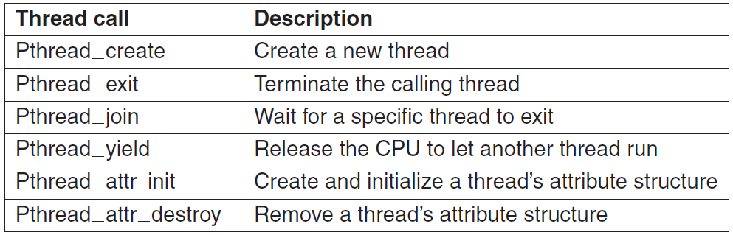
POSIX Threads

Slide 23
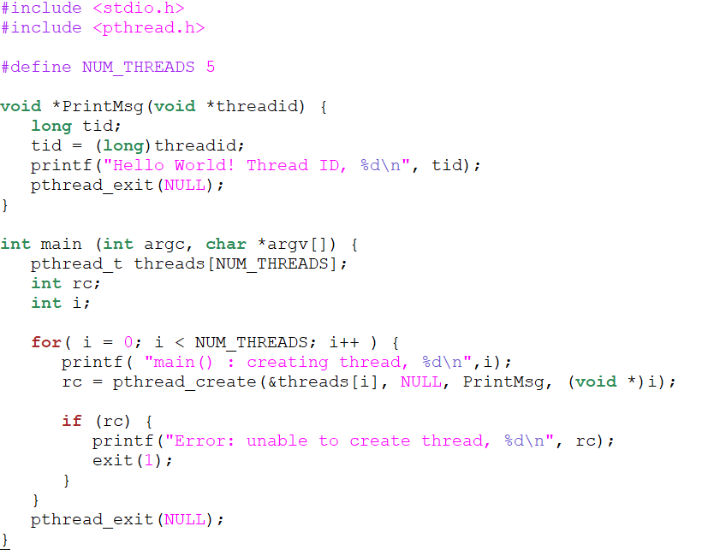
Criar POSIX Threads
int pthread_create(pthread_t *thread, const pthread_attr_t *attr,
void *(*start_routine) (void *), void *arg);

